Slide 1
Анализ временного ряда цен на арматуру
Цель анализа: Помочь категорийному менеджеру, закупающему арматуру, сэкономить.
Проблематика: Одна из основных статей расходов девелоперов – это закупка материалов. При этом, среди общих затрат на материалы около 10% приходится на арматуру.
Инструменты: Pandas, Matplotlib, Seaborn, Statsmodels.
Результаты: Создание приложения для предсказание цены на арматуру

Slide 2
Самолёт
Шаги
Первичный анализ данных
Обработка данных
Визуализация
Выбор модели
Обучение Модели
Сравнение Модели и предсказаний (Метрики)
Разработка Приложение

Slide 3
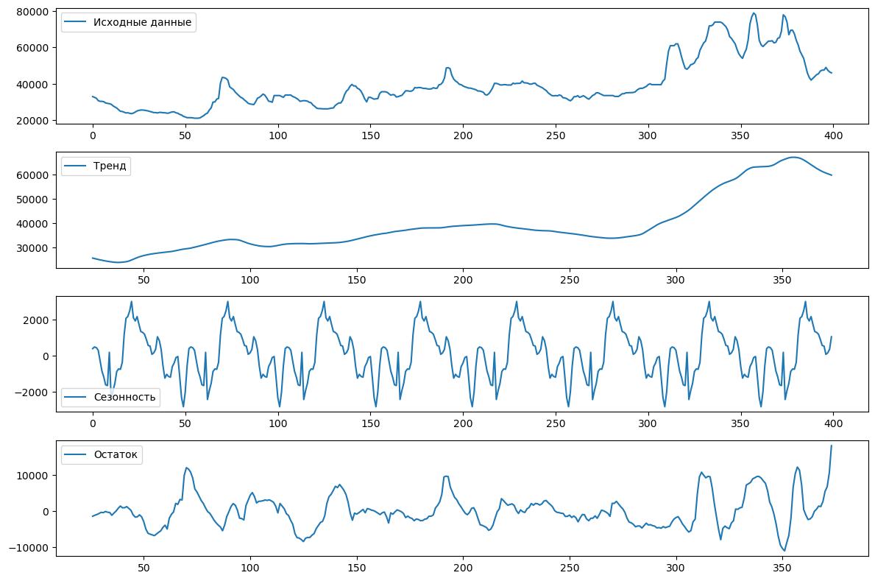
Первичный анализ данных
декомпозиция
Самолёт

Slide 4
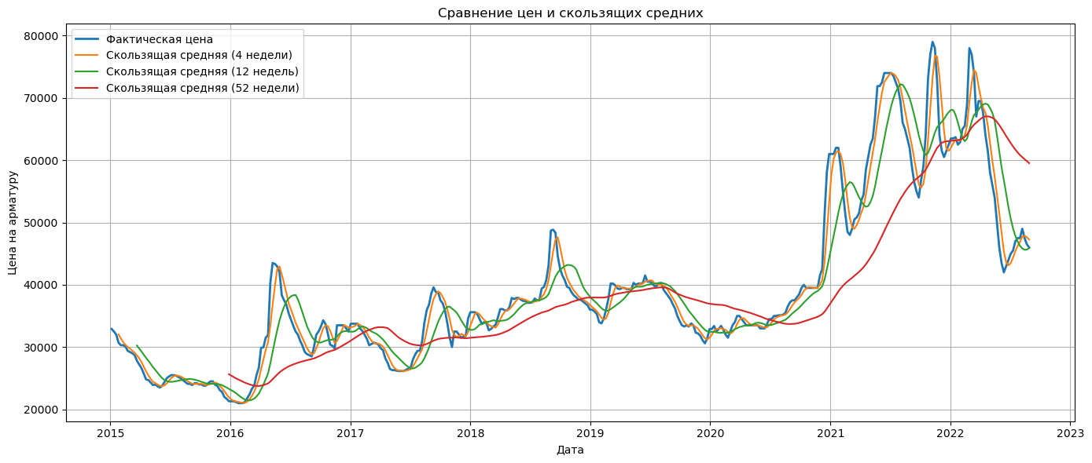
Скользящее среднее за несколько периодов
ADF-Test(Augmented Dickey-Fuller)
p-value: 0.3199906102569918 > 0.05 Согласно теории ряд не стационарен и содержит единичный корень Значение в будущем зависит от значения в прошлом + шум и этот эффект накапливается со времен
Самолёт

Slide 5
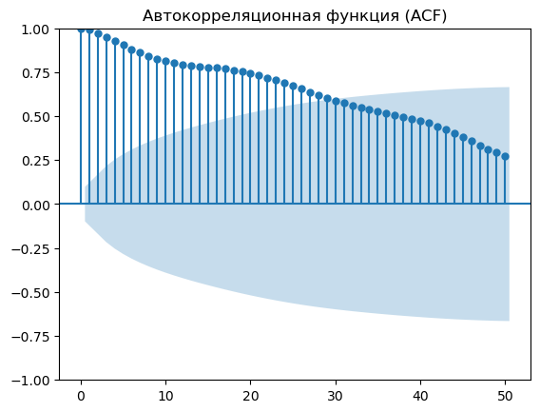
На графике автокорреляции (ACF) видно, что значения медленно убывают и остаются значимыми на больших лагах — это характерный признак нестационарного ряда.
ACF(Autocorrelation Function)
Самолёт

Slide 6
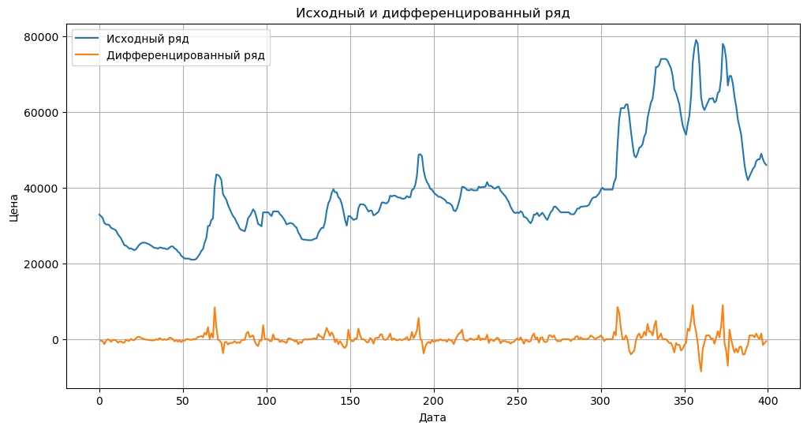
Обработка данных
🔁 Дифференцирование
Преимущества
Устраняет тренд
Делает ряд стационарным

Slide 7
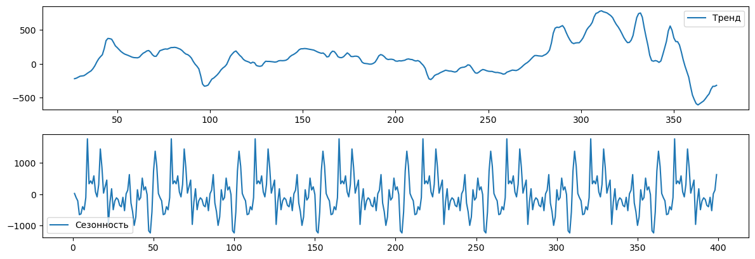
✅ Повторный ADF-тест
Результат: p-value снизилось, ряд стал стационарным.

Slide 8
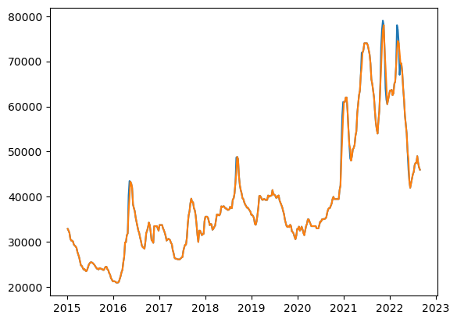
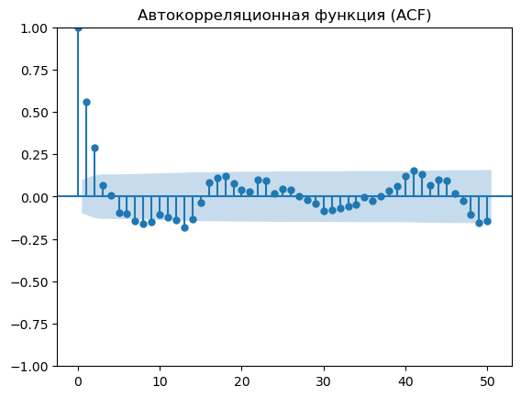
Важность подбора Модели параметров и обработки данных
При выборе модели важно правильно подготовить данные
Подобрать Гипер-Параметры Модели
Добавление новых признаков лагов не мало важно

Slide 9
Выбор Модели
Arima
Sarima
Учитывает Сезонность
Описывает зависимость
Prophet
Проста в применение
Учитывает Сезонность
Подходит для Временных рядов

Slide 10
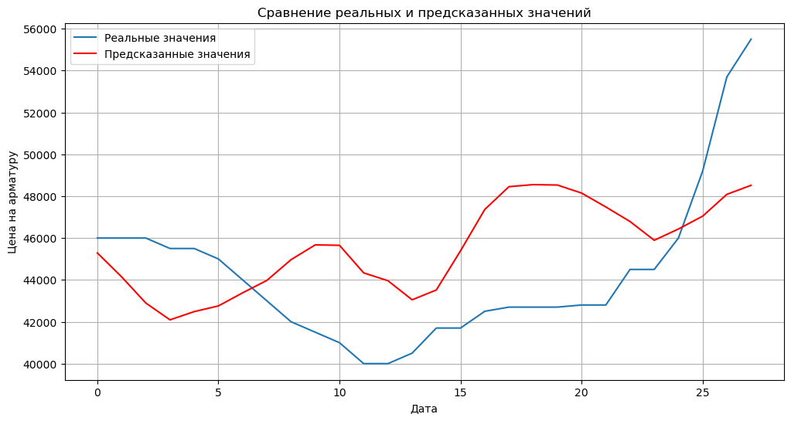
🔍 ARIMA
Метрики
R² -0.11%
RMSE 3779.0
MAE 2962.0

Slide 11
🔍 Sarima
Метрики
R² -0.15%
RMSE 3846,3
MAE 3402,6

Slide 12
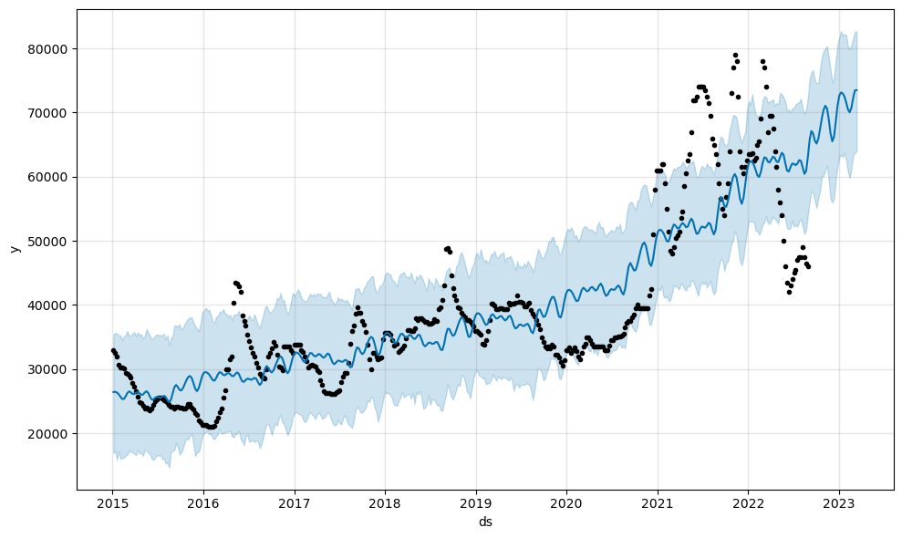
🔍Prophet

Slide 13
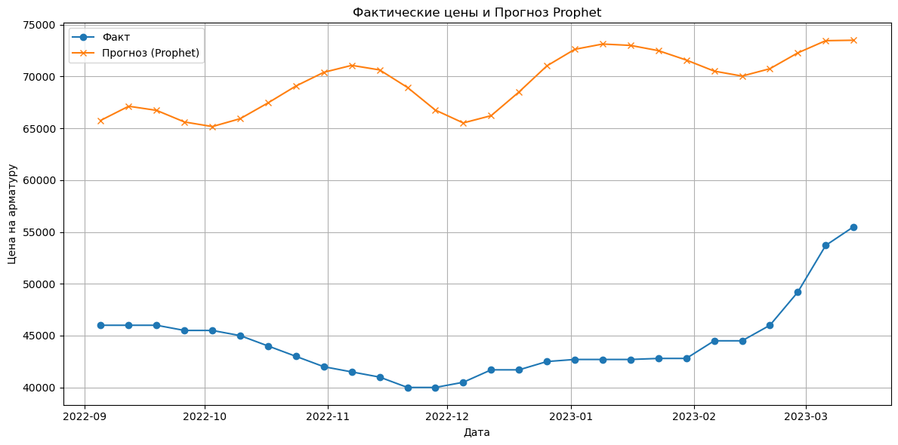
🔍Prophet

Slide 14
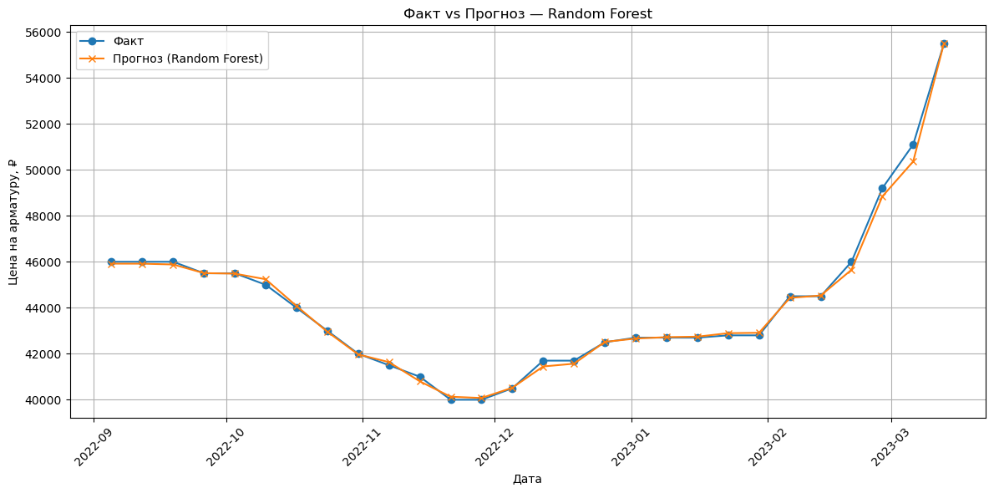
Остерегаемся переобученной Модели
🔍RandomForestRegressor
Метрики
R² 0,99%
RMSE 196,43
MAE 1257,9

Slide 15
🔍RandomForestRegressor
Метрики
R² 0,89%
RMSE 1087.15
MAE 778.91

Slide 16

Время приложения.
Лучшие результаты показала модель RandomForestRegressor

